Slide 1
Docker & Containerization

Slide 2
Sobre mim:
Experiência com DevOps e de Segurança Cibernética há 5 anos;
Especialista em Cyber Security & Ethical Hacking;
Especialista em Desenvolvimento Avançado em Golang.
Certificações:
Furukawa Data Cabling System;
Certiprof SFPC;
EXIN ISFS, CISEF;
AWS CCP.
Engenheiro Devops e de Cloud Security;
Líder de Devops e Cloud Security;
Head de Tecnologia da Informação;
5 anos de experiência com Docker;
+200 Containers;
Aplicações em Golang, Python, Java, Node, etc.;
Banco de Dados & Redis;
Nginx, Haproxy, K6, Jenkins, etc;

Slide 3


















Vlab Health:
Desenvolvemos tecnologia de vídeo e streaming para hospitais, clínicas e centros de diagnóstico por imagem, além de soluções de IA com Visão Computacional.
+ 2 Milhões de exames realizados;
+ 200 Mil usuários no nosso Super App das Mamães.
Atendemos mais de 500 marcas em 9 países

Slide 4
Aqui na Infoeste:
01.
02.
03.
04.
DevOps
Golang
ML
Java

Slide 5
O que você aprenderá?
Aprenderá a identificar os melhores cenários para “Containerizar” uma aplicação;
Como “Containerizar”;
Como utilizar de forma efetiva;
Como gerenciar;
Como fazer um deploy desse tipo de aplicação conteinerizada na AWS (Demo);
Cultura DevOps;
Automações;
Pipelines.

Slide 6
Arquiteturas:
Monolitos x Microsserviços
source: https://aws.amazon.com/pt/compare/the-difference-between-monolithic-and-microservices-architecture/

Slide 7
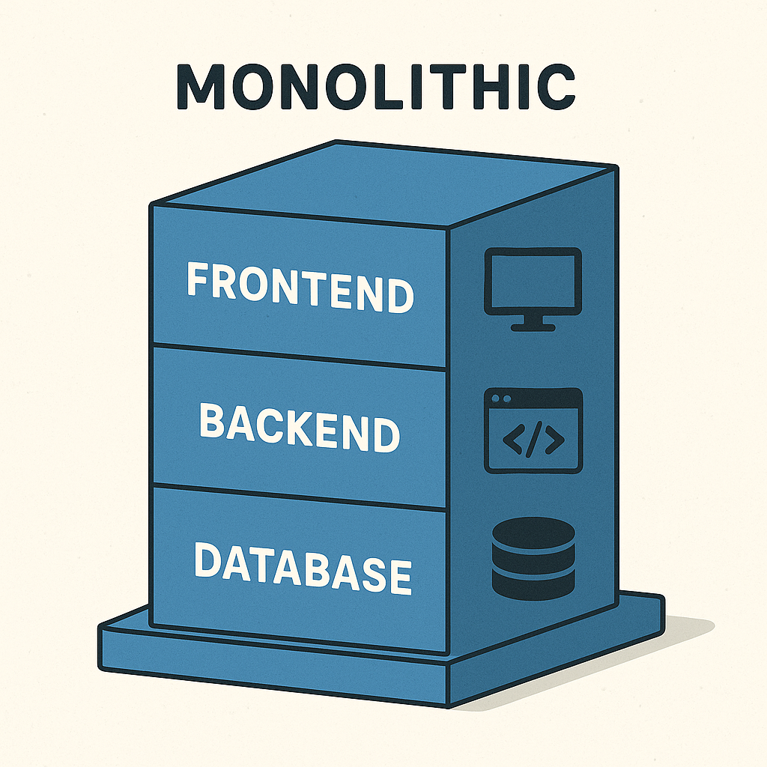
Arquiteturas:
Monolitos:
Uma arquitetura monolítica é um modelo tradicional de desenvolvimento de software que usa uma base de código para executar várias funções comerciais.
Todos os componentes de software em um sistema monolítico são interdependentes devido aos mecanismos de troca de dados dentro do sistema.
É restritivo e demorado modificar a arquitetura monolítica, pois pequenas mudanças afetam grandes áreas da base de código.
source: https://aws.amazon.com/pt/compare/the-difference-between-monolithic-and-microservices-architecture/

Slide 8
Arquiteturas:
Monolitos:
Vantagens:
Simplicidade de desenvolvimento e deploy.
Debugging e testes mais diretos.
Baixa complexidade inicial.
Desvantagens:
Escalabilidade limitada (você escala tudo, mesmo que apenas uma parte precise).
Dificuldade de manutenção em times grandes.
Deploys lentos e arriscados.
Adoção de novas tecnologias mais difícil.

Slide 9

Arquiteturas:
Monolitos:
Historicamente, o PHP nasceu para aplicações web tudo-em-um, onde o servidor interpreta os arquivos .php e renderiza HTML diretamente.
Tudo — controle, regras de negócio, acesso a dados e views — vive dentro da mesma base de código e do mesmo processo.

Slide 10

Arquiteturas:
Monolitos:
Um exemplo clássico é o WordPress:
Um único projeto.
Um único banco de dados (geralmente MySQL).
Todos os módulos se comunicam via função (não via rede).
Características
Deploy único: um diretório /var/www/html com o código e pronto.
Ambiente homogêneo: PHP + Apache ou Nginx + MySQL.
Comunicação interna direta: não há APIs entre módulos.

Slide 11
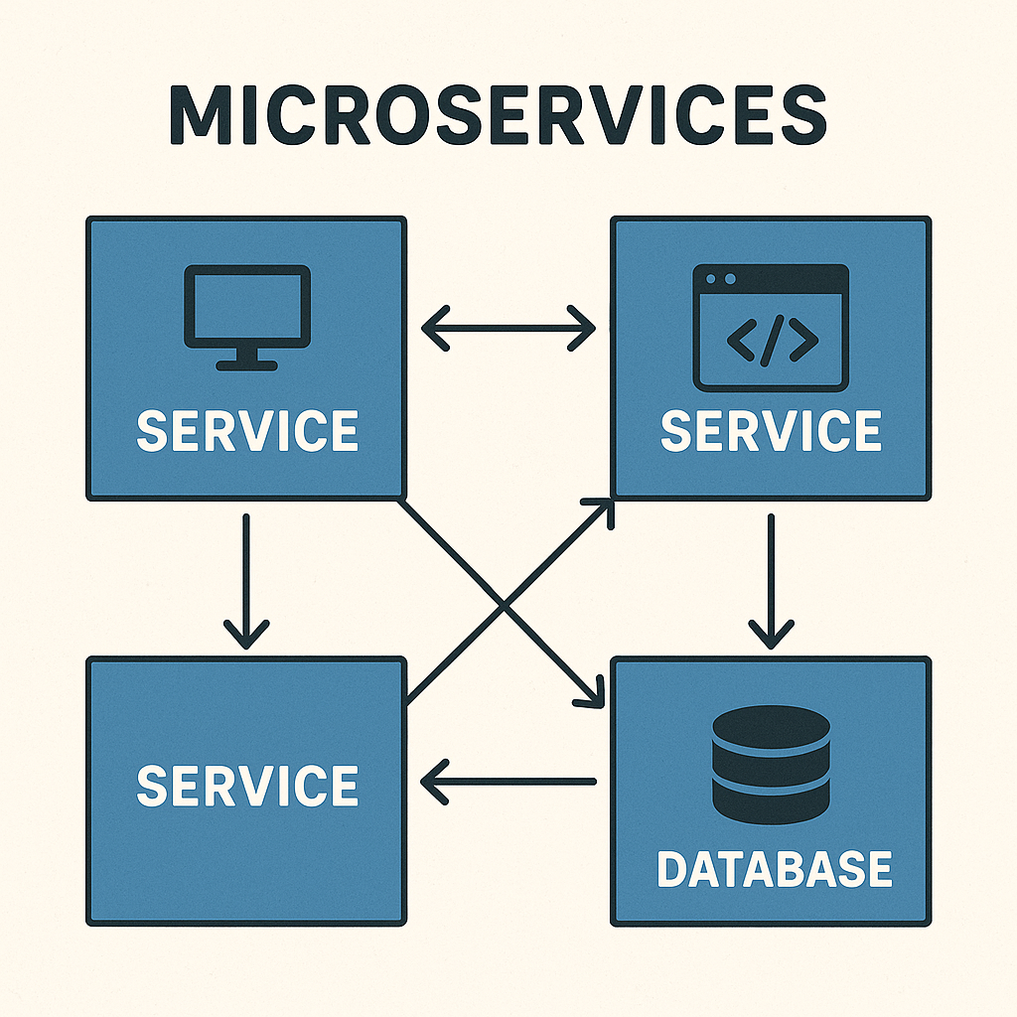
Arquiteturas:
Microsserviços:
Cada serviço executa uma única função e se comunica com outros serviços por meio de uma interface bem definida.
Como eles são executados de forma independente, você pode atualizar, modificar, implantar ou escalar cada serviço conforme necessário.
Um sistema é dividido em múltiplos serviços independentes, cada um com responsabilidade única e comunicação via rede (REST/gRPC/Eventos).
source: https://aws.amazon.com/pt/compare/the-difference-between-monolithic-and-microservices-architecture/

Slide 12
Arquiteturas:
Microsserviços:
Vantagens:
Escalabilidade granular.
Deploys independentes.
Tolerância a falhas — um serviço pode cair sem afetar todo o sistema.
Liberdade tecnológica (um serviço pode ser em Go, outro em Python, etc).
Desvantagens:
Complexidade operacional (monitoramento, tracing, logs distribuídos).
Overhead de comunicação entre serviços.
Necessidade de orquestração (Kubernetes, ECS, etc.).
Dificuldade de debugging ponta a ponta.

Slide 13
Do servidor físico aos containers: a revolução na entrega de software:
Físico x VM x Containers

Slide 14
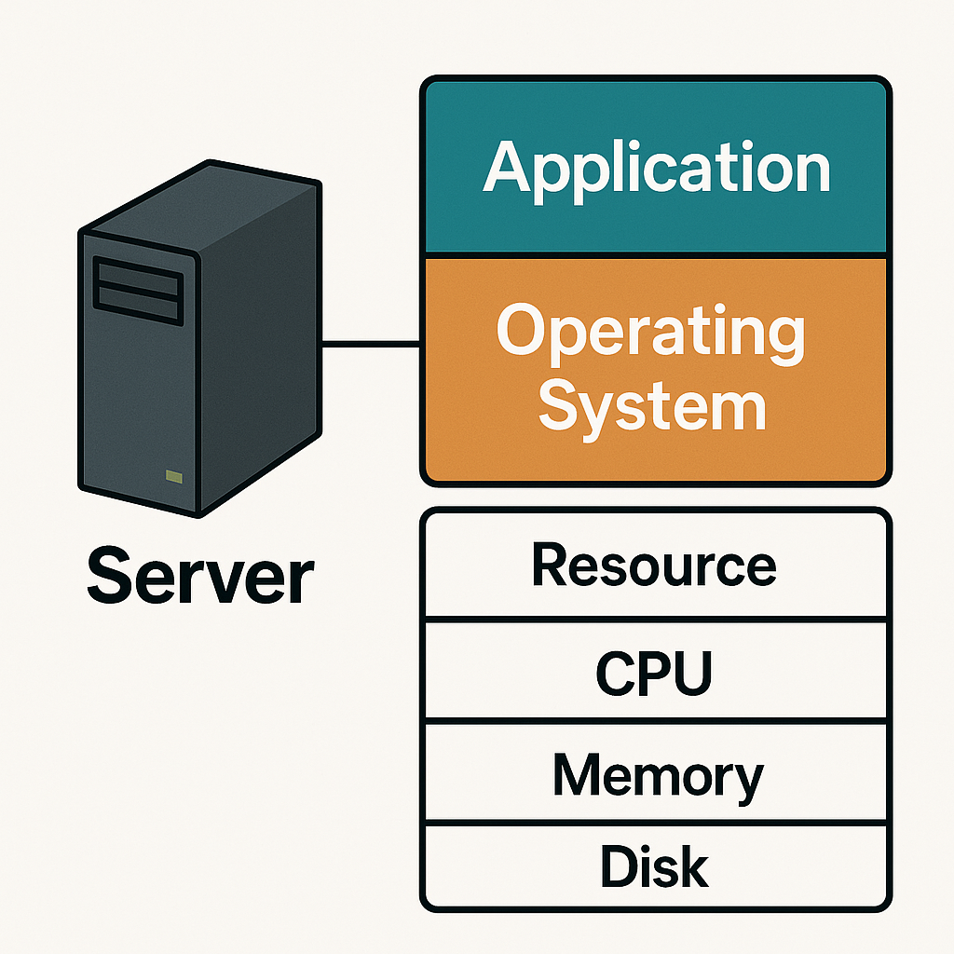
Do servidor físico aos containers: a revolução na entrega de software:
Servidores Físicos
Um servidor = um sistema operacional + uma aplicação.
Todos os recursos (CPU, memória, disco) eram dedicados a esse sistema.
Para rodar outra aplicação, era preciso outro servidor físico.

Slide 15
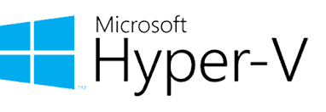



Do servidor físico aos containers: a revolução na entrega de software:
Problemas
Início da Mudança
Subutilização: boa parte dos recursos de hardware ficava ociosa.
Baixa escalabilidade: adicionar novas aplicações exigia comprar e configurar novos servidores.
Custo elevado: mais máquinas → mais energia, refrigeração e manutenção.
Dependência do ambiente: atualizar libs ou o sistema operacional podia quebrar a aplicação existente.
Resultado: ambientes caros, lentos e inflexíveis.
A necessidade de melhor aproveitamento do hardware e isolamento levou à criação da virtualização.
Surgem hipervisores (como VMware, Xen, KVM), permitindo dividir um servidor físico em várias máquinas virtuais independentes.

Slide 16
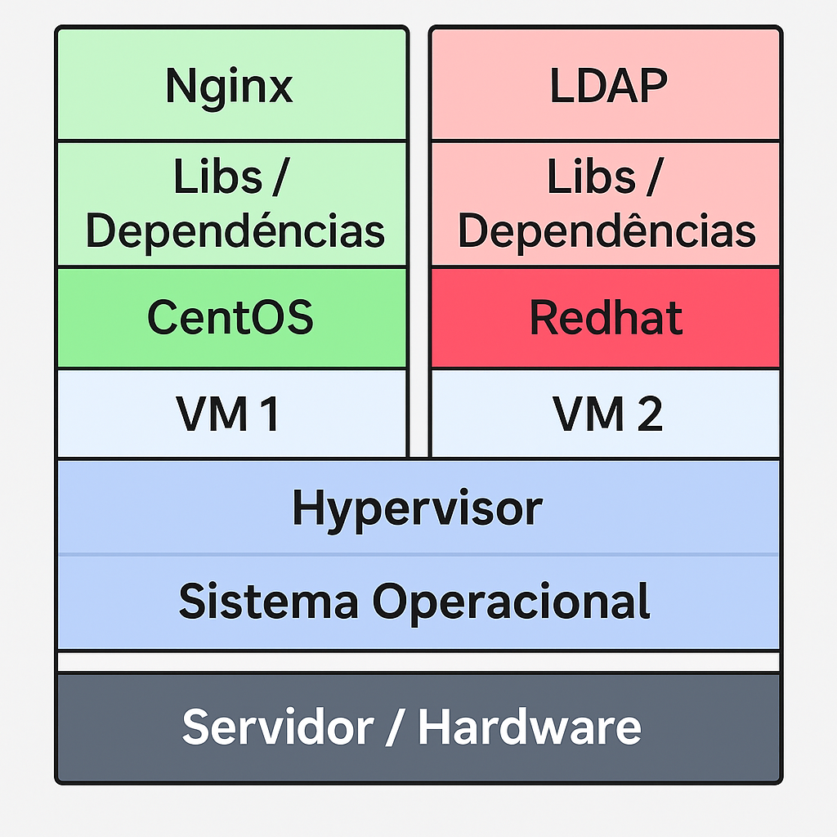
Do servidor físico aos containers: a revolução na entrega de software:
A primeira tentativa: Virtualização
Máquinas virtuais (VMs) permitiram rodar múltiplos sistemas operacionais em um mesmo servidor físico, isolando recursos.
Trouxeram benefícios como melhor aproveitamento de hardware e ambientes independentes, mas com alto custo de CPU, memória e tempo de inicialização.
Cada VM precisava de um sistema operacional completo;

Slide 17
Do servidor físico aos containers: a revolução na entrega de software:
Problemas da Virtualização
Cada VM executa um sistema operacional completo, além da aplicação.
Isso gera grande sobrecarga de CPU, memória e armazenamento.
Em ambientes com dezenas de VMs, o custo e a complexidade crescem exponencialmente.
O boot de um SO inteiro leva minutos.
Provisionar ou escalar VMs é um processo demorado e pesado, inviável para pipelines ágeis e microsserviços.
Imagens de VMs são grandes e difíceis de mover entre ambientes (dev, staging, produção).
Diferenças de hipervisores ou drivers causam inconsistências.
Ainda existia o famoso problema:
“Funciona na minha VM, mas não na sua.”

Slide 18
Do servidor físico aos containers: a revolução na entrega de software:
Como os containers surgiram
Como os Containers Funcionam por Dentro
Necessidade de leveza: equipes queriam rodar várias aplicações no mesmo host sem o peso de múltiplos sistemas operacionais.
Busca por consistência: era essencial garantir que a aplicação rodasse exatamente igual em qualquer ambiente (dev → produção).
Evolução tecnológica: recursos do kernel Linux como namespaces, cgroups e chroot tornaram possível criar isolamento de processos e sistema de arquivos, abrindo espaço para ferramentas como Docker.
Namespaces → Isolamento lógico
Criam ambientes separados dentro do mesmo kernel, isolando processos, rede, usuários e sistema de arquivos.
→ Cada container “acha” que é um sistema independente.
cgroups (Control Groups) → Controle de recursos
Limitam e monitoram CPU, memória, I/O e rede usados por cada container.
→ Garante performance e evita que um container consuma tudo do host.
chroot + UnionFS → Sistema de arquivos isolado e empilhável
chroot restringe o acesso ao filesystem e o Union File System (OverlayFS) permite camadas reutilizáveis e versionadas.
→ Cada imagem é composta por camadas que formam o ambiente do container.

Slide 19
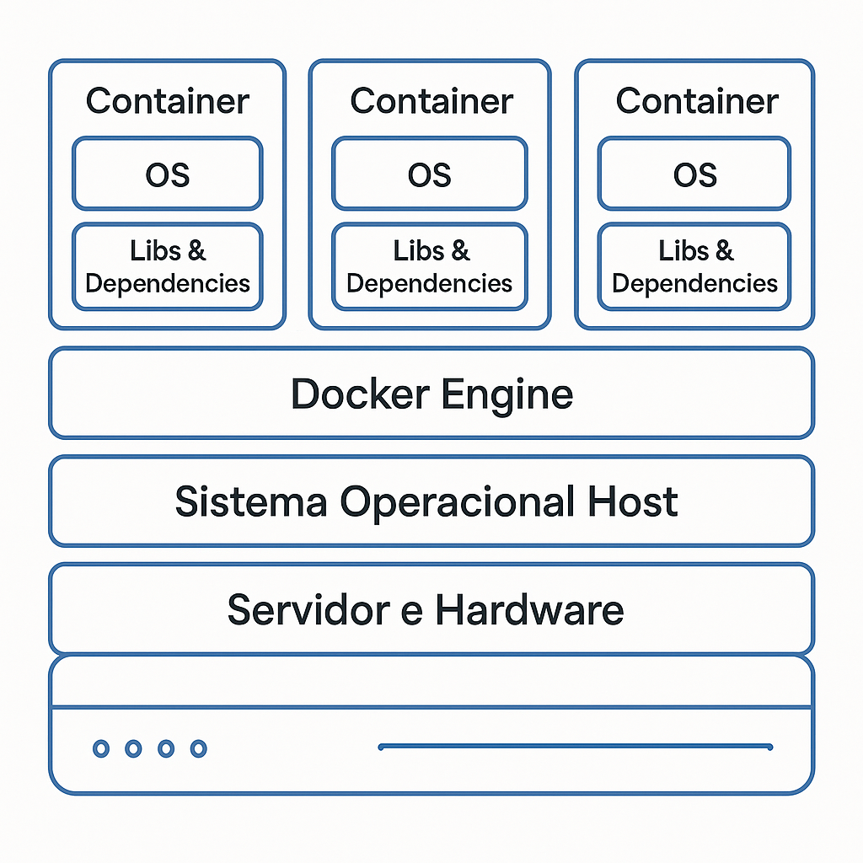
Do servidor físico aos containers: a revolução na entrega de software:
Conteinerização
Os containers nasceram como uma resposta aos limites das máquinas virtuais.
Eles seguem a mesma ideia de isolamento, mas de forma muito mais leve, rápida e portátil.
Um container empacota uma aplicação com tudo o que ela precisa para funcionar (bibliotecas, dependências, binários, configurações).
Mas, em vez de rodar um sistema operacional inteiro dentro dele (como nas VMs), o container compartilha o mesmo sistema operacional do host, economizando recursos.

Slide 20
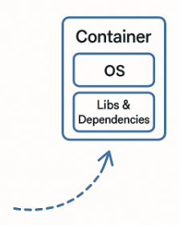
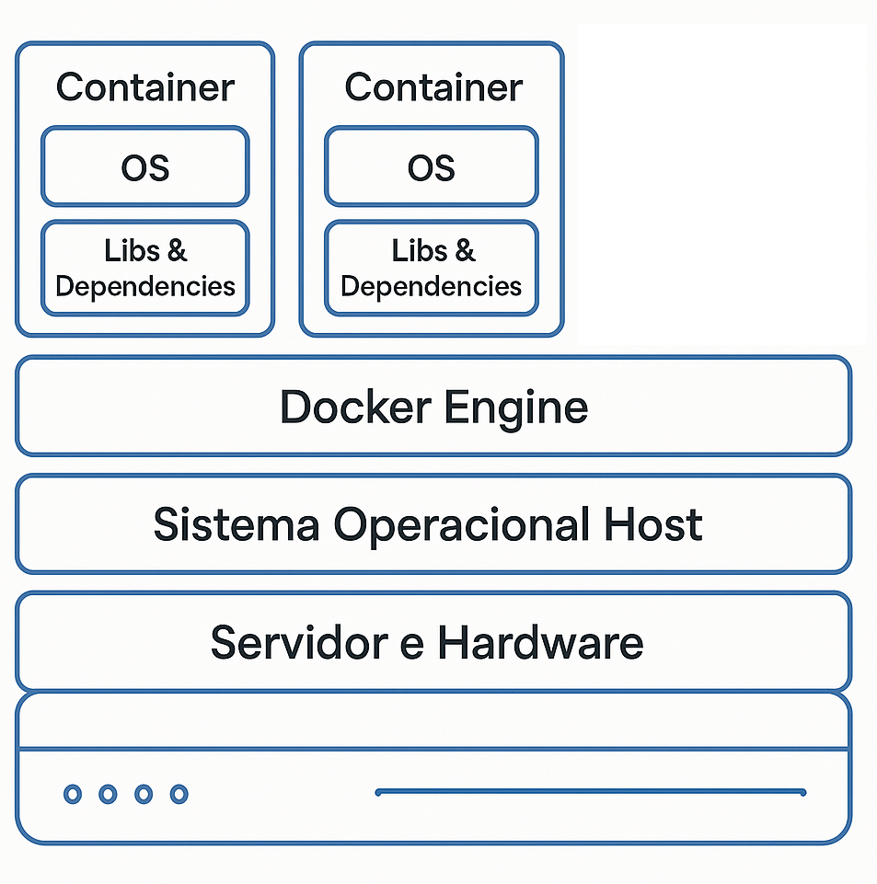
Do servidor físico aos containers: a revolução na entrega de software:
Conteinerização
Um container que roda no teu notebook Linux também roda:
no Windows (com Docker Desktop),
no macOS,
e até em outro Linux no servidor.
Entre provedores de nuvem
Você pode rodar a mesma imagem Docker:
no AWS ECS,
no Google Cloud Run,
no Azure Container Apps,
ou até em um Raspberry Pi.
Nada precisa ser refeito — só apontar o deploy.

Slide 21
Ambientes de Desenvolvimento:
Local x Homologação x Produção

Slide 22

Ambientes de Desenvolvimento:
Ambiente Local
Prover um ambiente onde o desenvolvedor pode criar, testar e depurar aplicações rapidamente, sem depender de recursos externos.
Ele simula o comportamento da aplicação com isolamento, mas com ferramentas de produtividade (como hot-reload e logs detalhados).

Slide 23
Ambientes de Desenvolvimento:
Ambiente Local
Executa na máquina do desenvolvedor.
Pode usar bancos locais (Postgres, Redis, etc.) ou mocks.
Logs e erros são verbosos, úteis para debugging.
Build local e iterativo (não precisa pipeline).
Possui overrides para acelerar o ciclo de feedback:
Ambiente permissivo (CORS, debug, verbose logging).
Sem otimizações de performance — foco é velocidade de iteração.

Slide 24
Ambientes de Desenvolvimento:
Ambiente Local
Vantagens
Feedback rápido → produtividade alta.
Independência → não depende da rede corporativa nem AWS.
Simplicidade de rollback (reset do container, db, etc.).
Facilita testes exploratórios e de integração local.
Desvantagens
Diferenças de ambiente (SO, libs, rede) podem gerar “funciona na minha máquina”.
Dependência de recursos locais (CPU, RAM).
Dificuldade de simular cargas reais.
Pode ter comportamento diferente em builds “slim” ou distroless usados em prod.

Slide 25
Ambientes de Desenvolvimento:
Ambiente Homologação
Ambiente intermediário usado para validar projetos, integrações e infraestrutura antes da produção.
Permite que sejam realizados testes manuais, uso de dados de testes, fluxo de experiência, ajustes necessários, etc.
É uma cópia quase idêntica da produção, mas usada para testes e validações antes de lançar de verdade.
Testam se as novas funções estão funcionando.
Verificam se o sistema não quebrou nada antigo.
Conferem o desempenho antes de liberar para os usuários finais.

Slide 26
Ambientes de Desenvolvimento:
Ambiente Homologação
Usa a mesma estrutura do sistema real (banco de dados, servidor, site).
Pode ter menos recursos (por exemplo, só um servidor ao invés de cinco).
Utiliza dados de teste ou dados reais anonimizados (sem informações pessoais verdadeiras).
Fica em um endereço separado, tipo:
https://meuapp-staging.com
Só pessoas autorizadas acessam (equipe técnica, QA, professores).

Slide 27
Ambientes de Desenvolvimento:
Ambiente Homologação
Vantagens
Permite testar novas versões com segurança.
Garante que o código vai funcionar “no mundo real”.
Facilita a validação por professores, clientes ou QA antes do público final.
Ajuda a detectar erros de integração (com banco, e-mail, etc.).
Desvantagens
Custa dinheiro manter, mesmo sem ser usado por usuários reais.
Pode ficar “desatualizado” se não for bem sincronizado com a produção.
Não representa 100% o comportamento da produção (menos carga, menos máquinas).
Alguns problemas (de volume, performance) só aparecem de verdade em produção.

Slide 28
Ambientes de Desenvolvimento:
Ambiente Produção
É o ambiente real, onde os usuários acessam o sistema de verdade.
Tudo o que acontece aqui impacta o cliente final.
Qualquer erro pode causar prejuízo, indisponibilidade ou perda de dados.
É o mais estável e monitorado de todos.
Usa servidores potentes, normalmente distribuídos (vários lugares para garantir que não caia).
Tem backup automático, monitoramento 24h e alertas.
Usa dados reais (dos usuários, pagamentos, cadastros, etc).

Slide 29
Ambientes de Desenvolvimento:
Ambiente Produção
Vantagens
É o que entrega valor real (usuários, vendas, resultados).
Ambientes bem configurados são muito estáveis.
Escalável — aguenta muitos usuários.
Pode ser monitorado e otimizado em tempo real.
Desvantagens
Qualquer erro afeta usuários reais.
Problemas aqui são mais difíceis (e caros) de corrigir.
Requer controle rigoroso de acesso e segurança.
Precisa de processos de deploy seguros (para evitar que uma atualização derrube o sistema).

Slide 30
Docker Compose
Arquiteturas
Infraestrutura
Ambientes

Slide 31
Docker Compose
Em qual arquitetura o Docker se encaixa?
Em qual infraestrutura o Docker se encaixa?
Em qual ambiente o Docker se encaixa?

Slide 32
Docker Compose
Por que o Docker Compose existe?
Quando o Docker surgiu, ele resolveu um grande problema:
“Como empacotar e rodar um sistema de forma isolada e igual em qualquer computador.”
Mas logo os desenvolvedores perceberam outra coisa:
A maioria dos sistemas não tem só uma parte.
Tem um banco de dados, uma API, um frontend, talvez um cache, uma fila de mensagens...
E cada uma dessas partes precisa rodar em um container separado.
O problema é que, se você tiver que subir tudo manualmente, vira um caos:
docker run banco...
docker run backend...
docker run frontend...
docker run redis...
Você precisa lembrar a ordem, as portas, os volumes, as redes…
E se mudar de computador, tudo quebra.

Slide 33
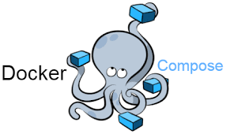
Docker Compose
Por que o Docker Compose existe?
Foi aí que surgiu o Docker Compose — para orquestrar vários containers ao mesmo tempo, de forma simples e padronizada.
O Docker Compose é uma ferramenta do Docker que permite descrever todo o seu sistema (com vários containers) em um único arquivo
📄 Esse arquivo é tipo uma “receita de bolo” que explica:
quais containers precisam ser criados,
como eles se conectam,
e quais recursos cada um usa (portas, volumes, variáveis de ambiente etc.).
Depois, basta um comando:
docker compose up

Slide 34
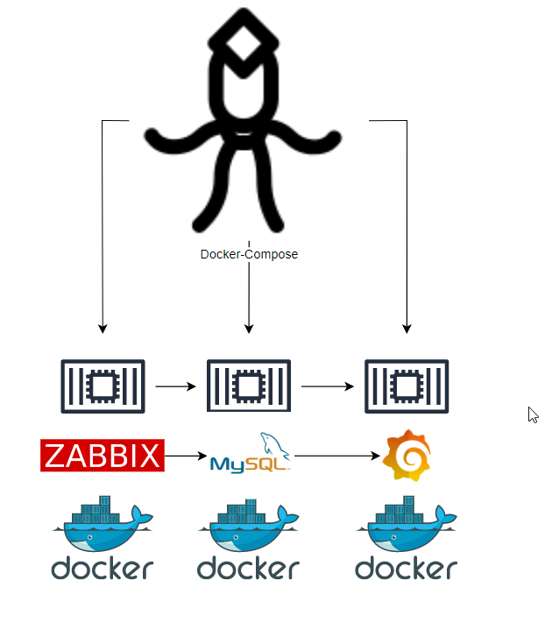
Docker Compose
Docker Compose permite que exista uma interdependência entre as aplicações;
Somente subirá o MySQL se o Zabbix estiver sem problemas;
Somente subirá o Grafana se o MySQL estiver sem problemas
Comunicação por rede interna do Docker

Slide 35
Docker Compose
Para melhor compreensão

Slide 36
Docker Compose
Se eu quiser subir um web-server + db
Docker:
docker network create minha_rede
docker run -d --name db --network minha_rede -e POSTGRES_PASSWORD=senha -p 5432:5432 postgres:16
docker run -d --name app --network minha_rede -p 8080:80 nginx

Slide 37
Docker Compose
Se eu quiser subir um web-server + db
Docker Compose:
version: "3.9"
services:
app:
image: nginx
depends_on:
- db
ports:
- "8080:80"
db:
image: postgres:16
environment:
POSTGRES_PASSWORD: senha

Slide 38
Como desenvolver algo e colocar em Docker?
Compilado vs Interpretado

Slide 39
Como desenvolver algo e colocar em Docker?
Linguagem Interpretada
Linguagem Compilada
O código é lido e executado linha por linha por um programa chamado interpretador.
Exemplo: Python, JavaScript, PHP.
O código é convertido de uma vez só para linguagem de máquina (binário).
Esse processo é feito por um programa chamado compilador.
Exemplo: C, C++, Rust, Go.
Fácil de testar e modificar (só salvar e rodar).
Mas é mais lenta, porque a tradução acontece toda hora.
Depende do interpretador estar instalado na máquina.
python app.py
node server.js
Mais rápida, pois o código já está traduzido.
Mais segura, pois erros são detectados antes de rodar.
Gera um executável independente, que roda sem precisar do compilador.
go build app.go
./app

Slide 40

Como desenvolver algo e colocar em Docker?
E por que usar Golang?
Quando você compila um app em Go, ele gera um único arquivo executável.
Esse binário já contém tudo que o programa precisa — sem dependências externas.
Performance e eficiência
Por ser compilado, o Go é muito rápido e consome pouca memória.
Isso é ideal em ambientes com muitos containers, onde cada MB conta.
Isso é ótimo para Docker porque:
A imagem fica menor (menos camadas, menos dependências);
O container sobe mais rápido;
Não precisa instalar pacotes extras (Python, Node, etc).

Slide 41
Como desenvolver algo e colocar em Docker?
Instalar o Go
sudo add-apt-repository ppa:longsleep/golang-backports
sudo apt update
sudo apt install golang-go
go version

Slide 42
Como desenvolver algo e colocar em Docker?
Criar o mini-app
code ./main.go
package main
import (
"fmt"
"net/http"
)
func main() {
http.HandleFunc("/", func(w http.ResponseWriter, r *http.Request) {
fmt.Fprintln(w, "Olá, mundo em Go!")
})
http.ListenAndServe(":8080", nil)
}

Slide 43
Como desenvolver algo e colocar em Docker?
Testar o mini-app
go run main.go

Slide 44
Como desenvolver algo e colocar em Docker?
Beleza, mas e agora?

Slide 45
Como desenvolver algo e colocar em Docker?
2 etapas para rodar em Docker
build
Dockerfile.build
FROM golang:1.22-alpine
WORKDIR /app
COPY . .
RUN go mod init exemplo && go mod tidy
RUN go build -o app
docker build -t meuapp-builder -f Dockerfile.build .
run
Dockerfile.run
FROM alpine:3.20
WORKDIR /app
COPY --from=meuapp-builder /app/app /app/app
EXPOSE 8080
CMD ["/app/app"]
docker build -t meuapp-final -f Dockerfile.run .

Slide 46
Como desenvolver algo e colocar em Docker?
Por que separar em etapas?
No mundo real, separar build e run é importante porque a imagem final precisa ser leve, rápida e segura.
A primeira imagem é apenas para compilar o código, e a segunda contém só o resultado final — o executável.
Isso reduz o tamanho da imagem, melhora o tempo de inicialização e elimina dependências desnecessárias.

Slide 47
Como desenvolver algo e colocar em Docker?
Testar o mini-app em Docker
docker image ls
docker run --rm -p 8080:8080 meuapp-final
curl http://localhost:8080

Slide 48
DevOps e Agilidade
DevOps, agilidade e o papel do Docker nesse ecossistema.

Slide 49
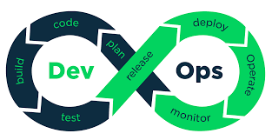
DevOps e Agilidade
DevOps é a junção de duas palavras:
Dev = Desenvolvimento
Ops = Operações
Ou seja, é um conjunto de práticas, ferramentas e uma cultura que visa aproximar quem escreve o código (dev) de quem coloca esse código pra rodar (ops).
Antes do DevOps, esses dois mundos eram separados:
O time de desenvolvimento criava a aplicação;
O time de operações cuidava dos servidores e da infraestrutura;

Slide 50
DevOps e Agilidade
DevOps é sobre entregar software com qualidade e agilidade, de forma repetível e segura.
O DevOps existe para eliminar barreiras entre desenvolvimento e operação.
A ideia é que tudo aconteça de forma:
Contínua,
Automatizada,
Rápida,
Confiável.

Slide 51
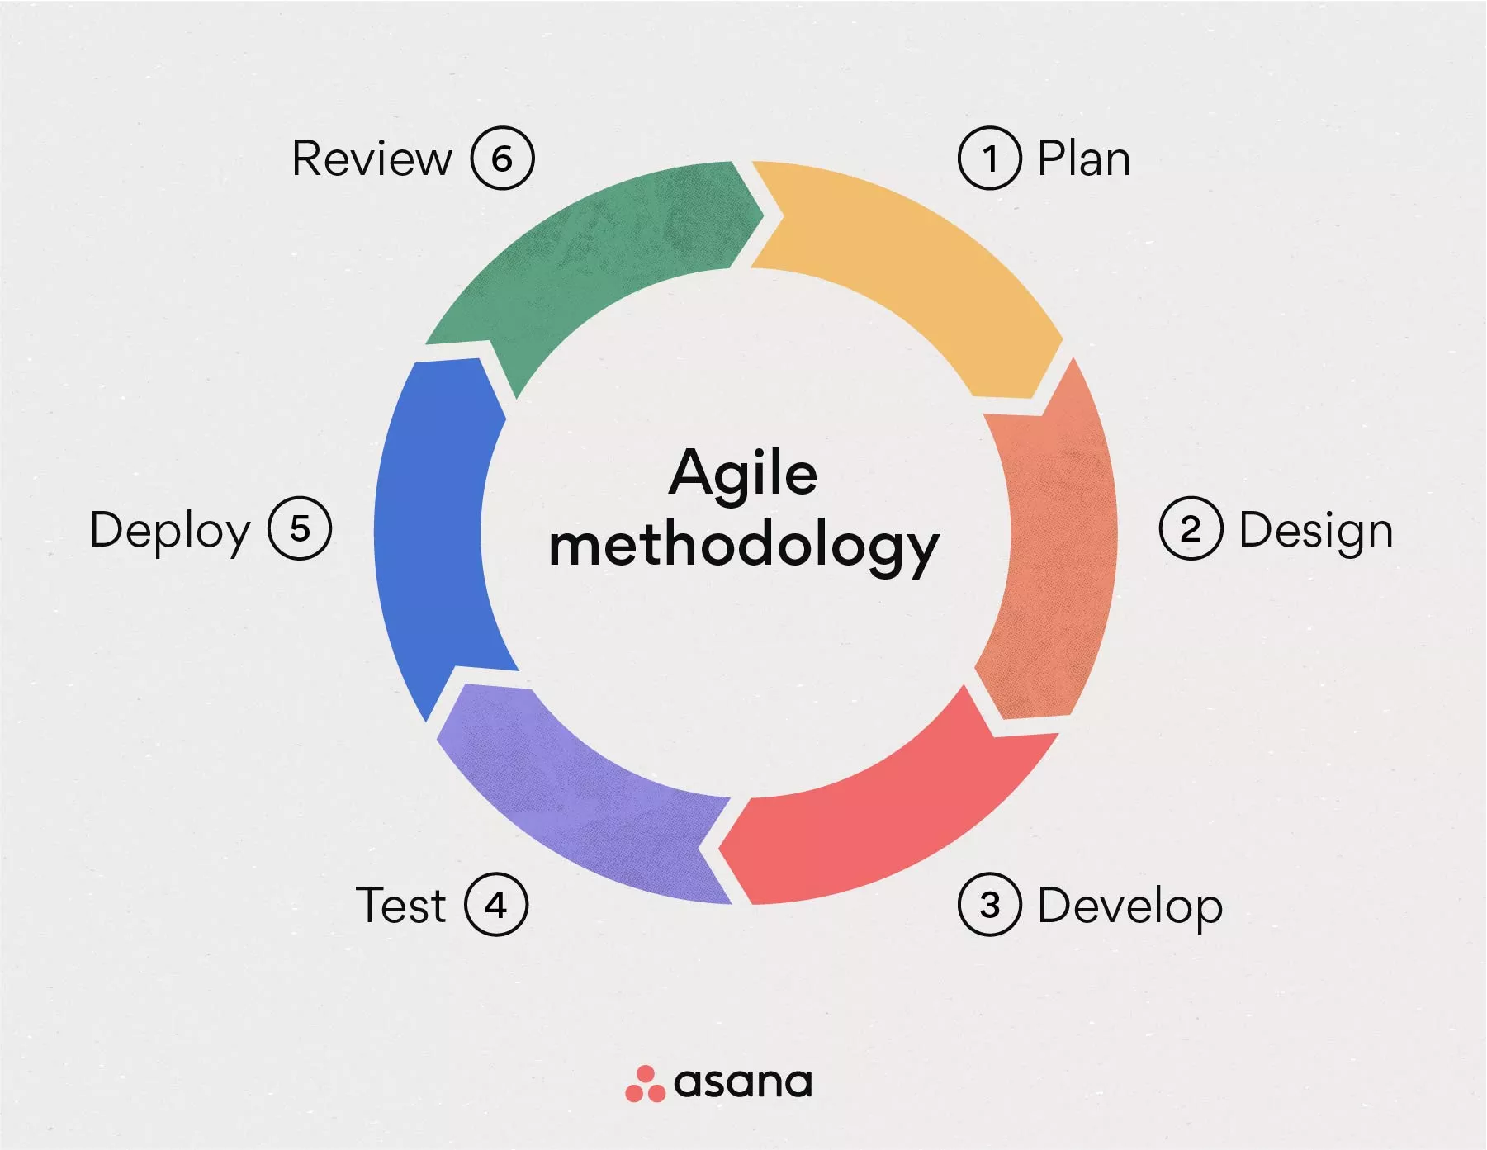
DevOps e Agilidade
Como isso se conecta à agilidade?
A metodologia ágil busca:
ciclos curtos de entrega,
feedback rápido,
adaptação constante.
O Docker ajuda isso a acontecer porque:
O setup local é instantâneo (nada de “instalar dependências manualmente”);
O deploy é previsível e reproduzível;
Testes automatizados rodam em ambientes idênticos.
O Docker transformou o deploy de semanas em minutos e o onboarding de novos devs de dias em minutos.

Slide 52
DevOps e Agilidade
Na prática:
O DevOps não é uma ferramenta, é uma forma de pensar.
É sobre colaboração, automação e melhoria contínua.
E o Docker é o instrumento que torna isso possível, porque ele permite que tudo — do notebook do dev até o servidor da nuvem — seja exatamente igual.
O mindset DevOps é uma forma de pensar o desenvolvimento de software como um processo único, não como uma cadeia de etapas isoladas.
Colaboração em vez de divisão
Automação em vez de repetição
Melhoria contínua em vez de estabilidade estática

Slide 53
Automação
No contexto de Devops:

Slide 54
Automação
Como a automação impulsiona a agilidade?
Menos tempo gasto em tarefas manuais
Antes: o dev precisava abrir servidor, subir app, configurar ambiente
Agora: um pipeline CI/CD faz tudo sozinho.
Feedback instantâneo
Erros são detectados segundos após o commit, e não dias depois.
Padronização e consistência
Automação garante que todos os ambientes sejam iguais
Redução de erros humanos
Entregas menores e mais frequentes
Automação permite deploys rápidos e contínuos.

Slide 55
Automação
Entregas menores e mais frequentes

Slide 56
Automação
Preciso me deslocar mais rápido entre cidades!
Você passa meses projetando e construindo o avião completo;
Testa cada componente — motor, asas, fuselagem, comandos;
Depois de muito tempo e muito investimento…
Você entrega o avião pronto.

Slide 57
Automação
O que posso entregar AGORA que já ajuda o cliente a se mover melhor?
Etapa | Meio de transporte
Patins | Primeira entrega — algo simples, já resolve parte do problema.
Patinete | Leve melhoria: mais estável, menos esforço.
Bicicleta | Autonomia real, já é usável pra deslocamentos médios.
Moto | Mais velocidade e conforto — produto quase maduro.
Carro | Solução final completa e eficiente.

Slide 58
Pipelines
Como fazer uma automação?

Slide 59
Pipelines
O que é um pipeline?
Um fluxo automatizado de etapas que seu código percorre desde o commit até estar rodando em algum ambiente (staging/prod).
Pense como uma esteira de fábrica:
Commit → Build → Testes → Empacotar → Publicar → Deploy → Verificar

Slide 60
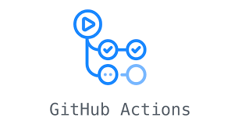

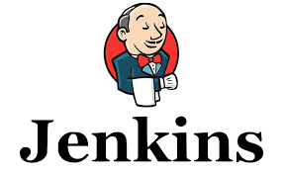
Pipelines
O que usar?
Ferramentas de CI/CD (ex.: GitHub Actions, GitLab CI, Jenkins, CircleCI)
CI – Continuous Integration
Automatiza build + testes a cada mudança. Descobre erros cedo.
CD – Continuous Delivery / Deployment
Automatiza empacotar + publicar + implantar.
Delivery: deixa pronto para deploy (pode ter aprovação manual).
Deployment: implanta automaticamente após passar nos checks.

Slide 61
Pipelines
Automação para testar a aplicação

Slide 62
Pipelines
Automação para construir a imagem

Slide 63
Pipelines
Automação para armazenar a imagem

Slide 64
Pipelines
Automação para notificação

Slide 65
Pipelines
Automação para implantação

Slide 66
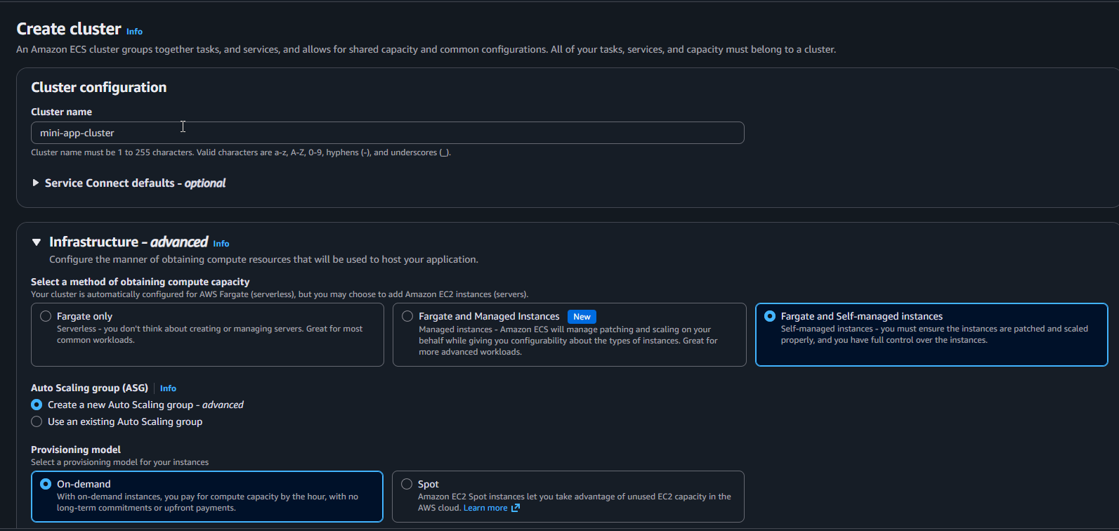
Deploy AWS

Slide 67
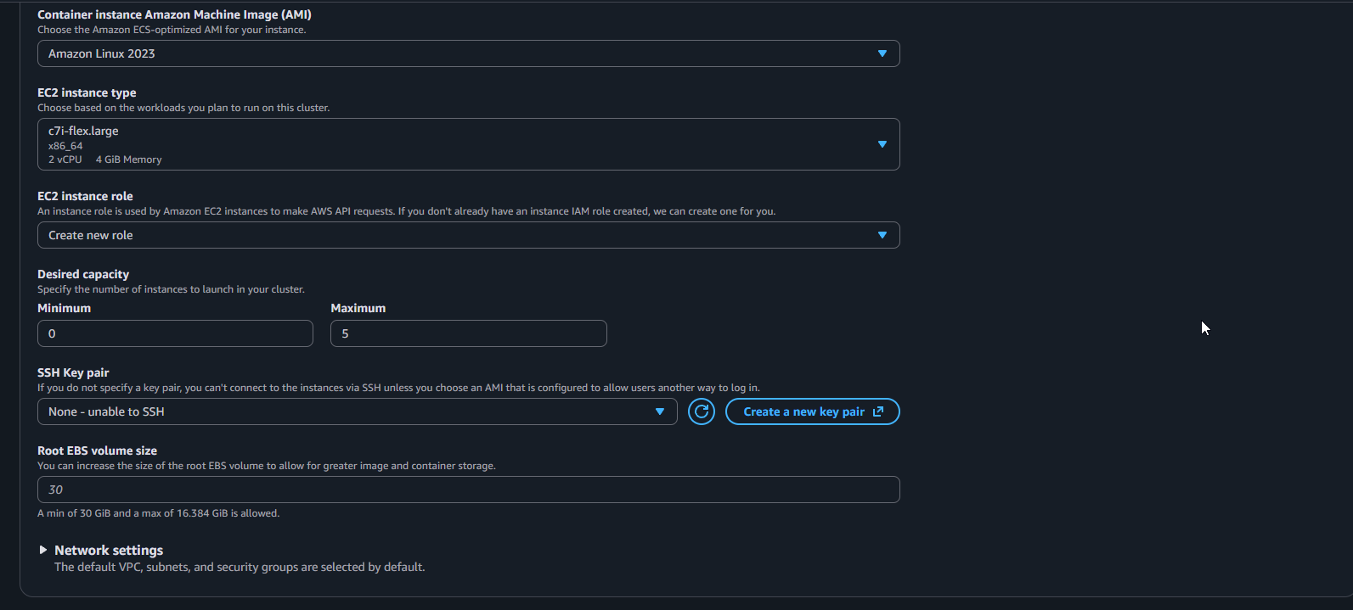
Deploy AWS

Slide 68
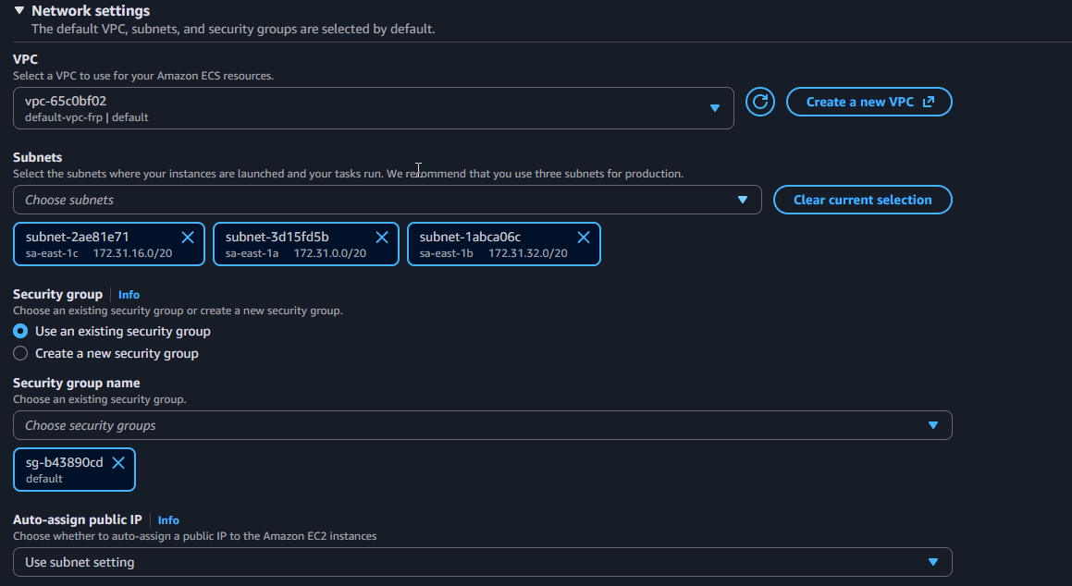
Deploy AWS

Slide 69
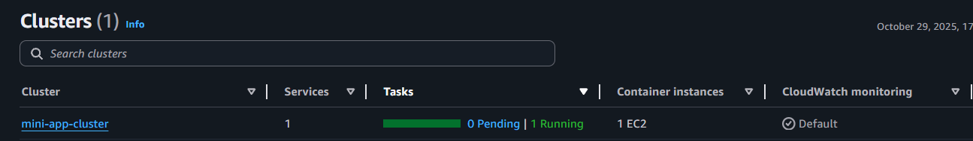
Deploy AWS

Slide 70
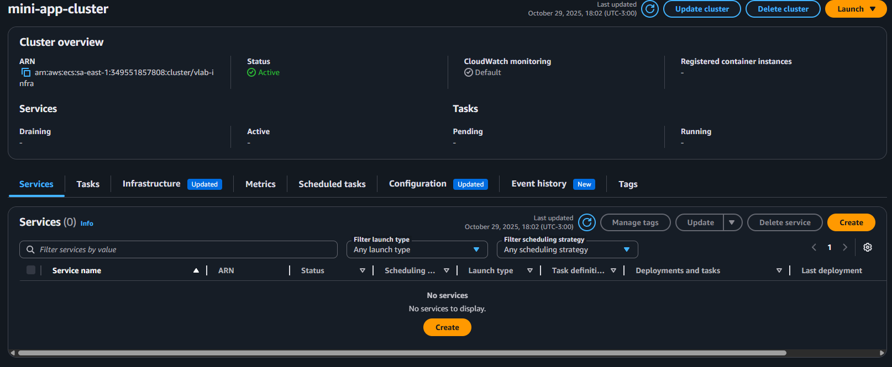
Deploy AWS

Slide 71
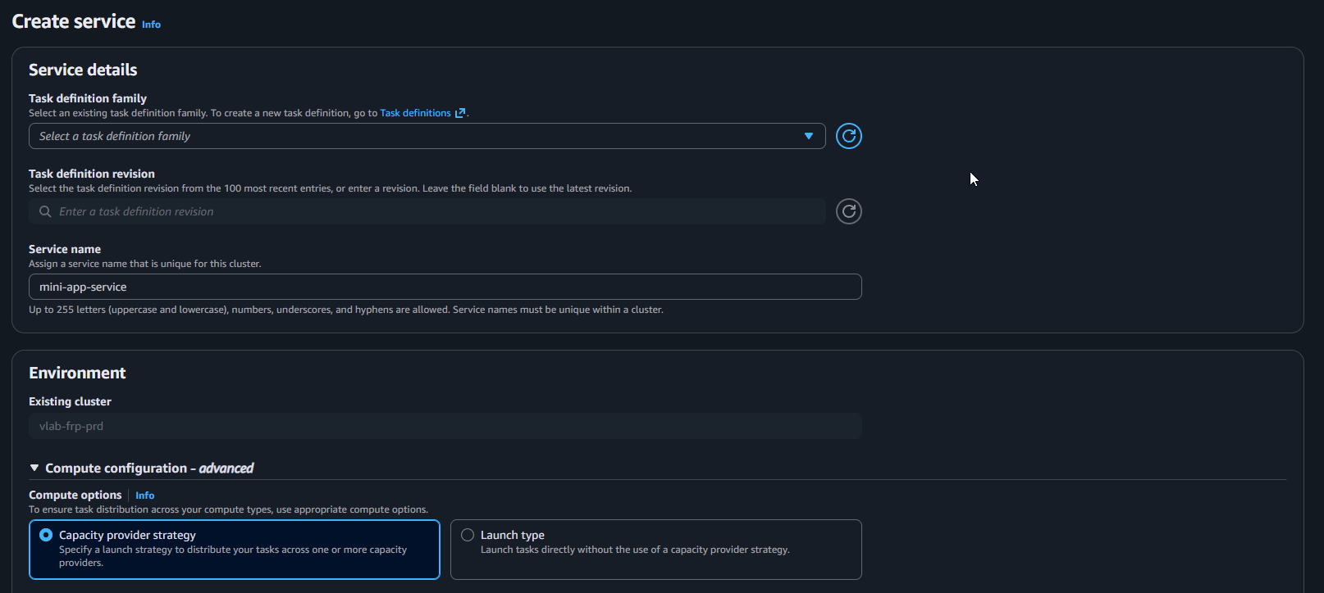
Deploy AWS

Slide 72
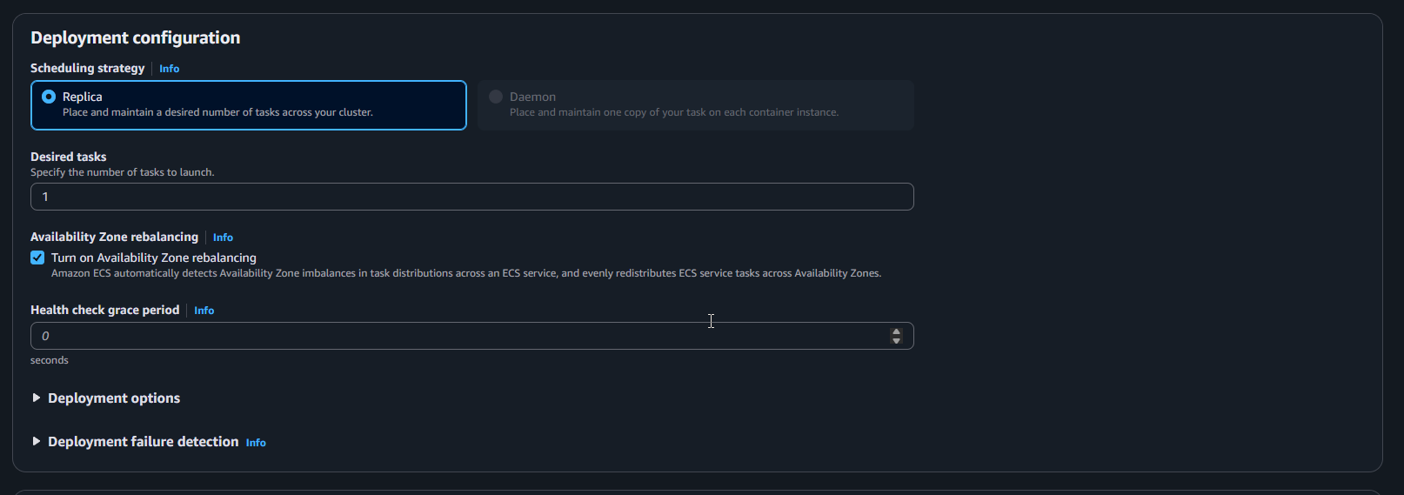
Deploy AWS

Slide 73
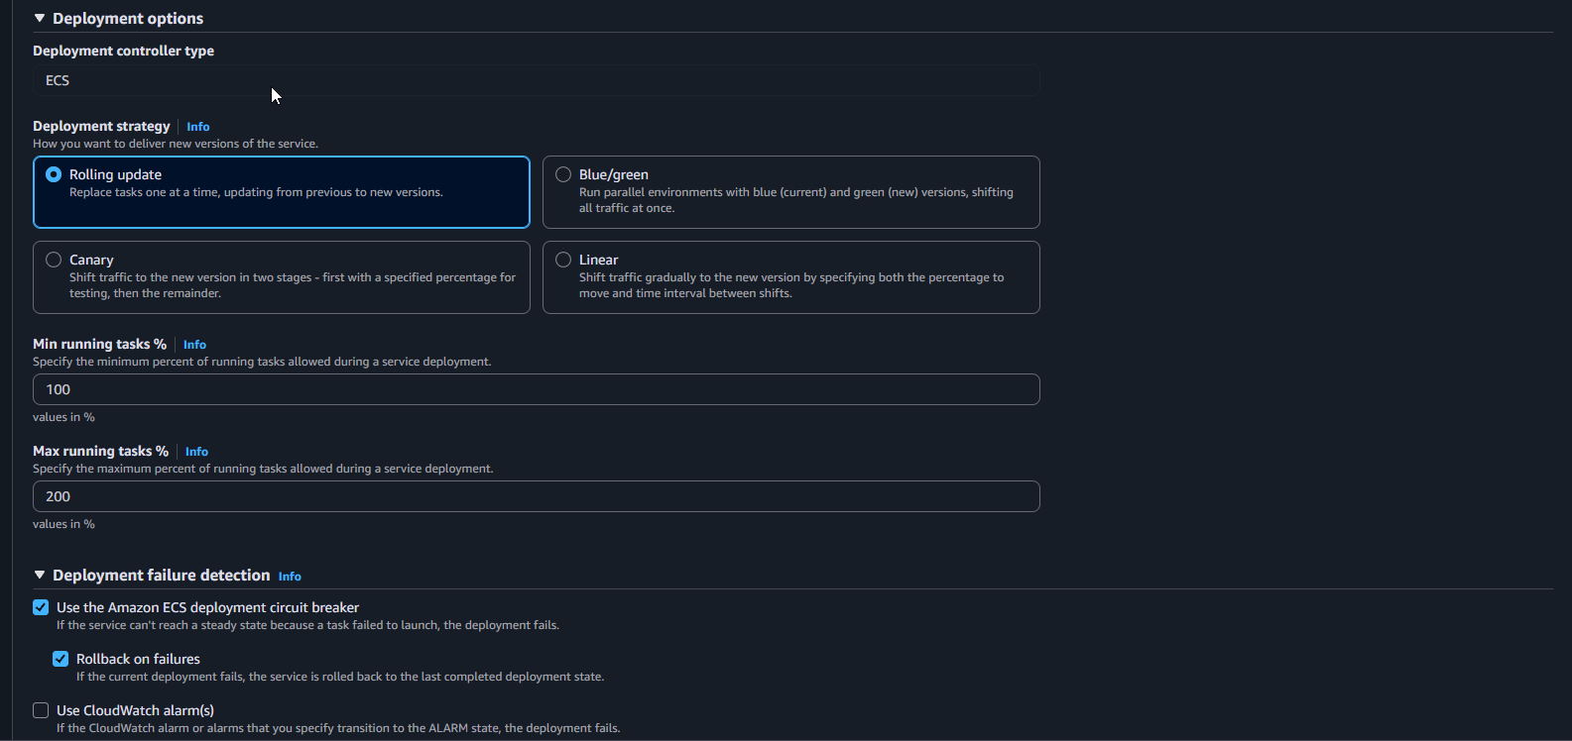
Deploy AWS

Slide 74
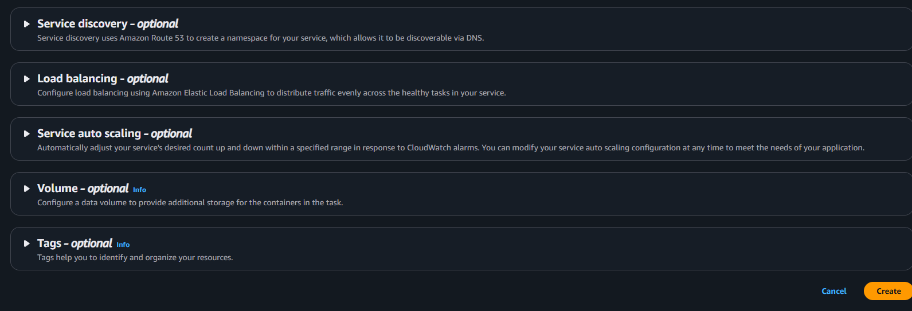
Deploy AWS

Slide 75
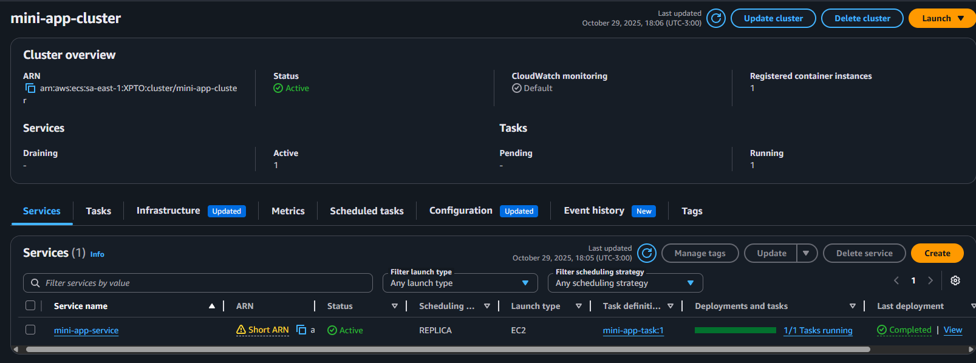
Deploy AWS

Slide 76
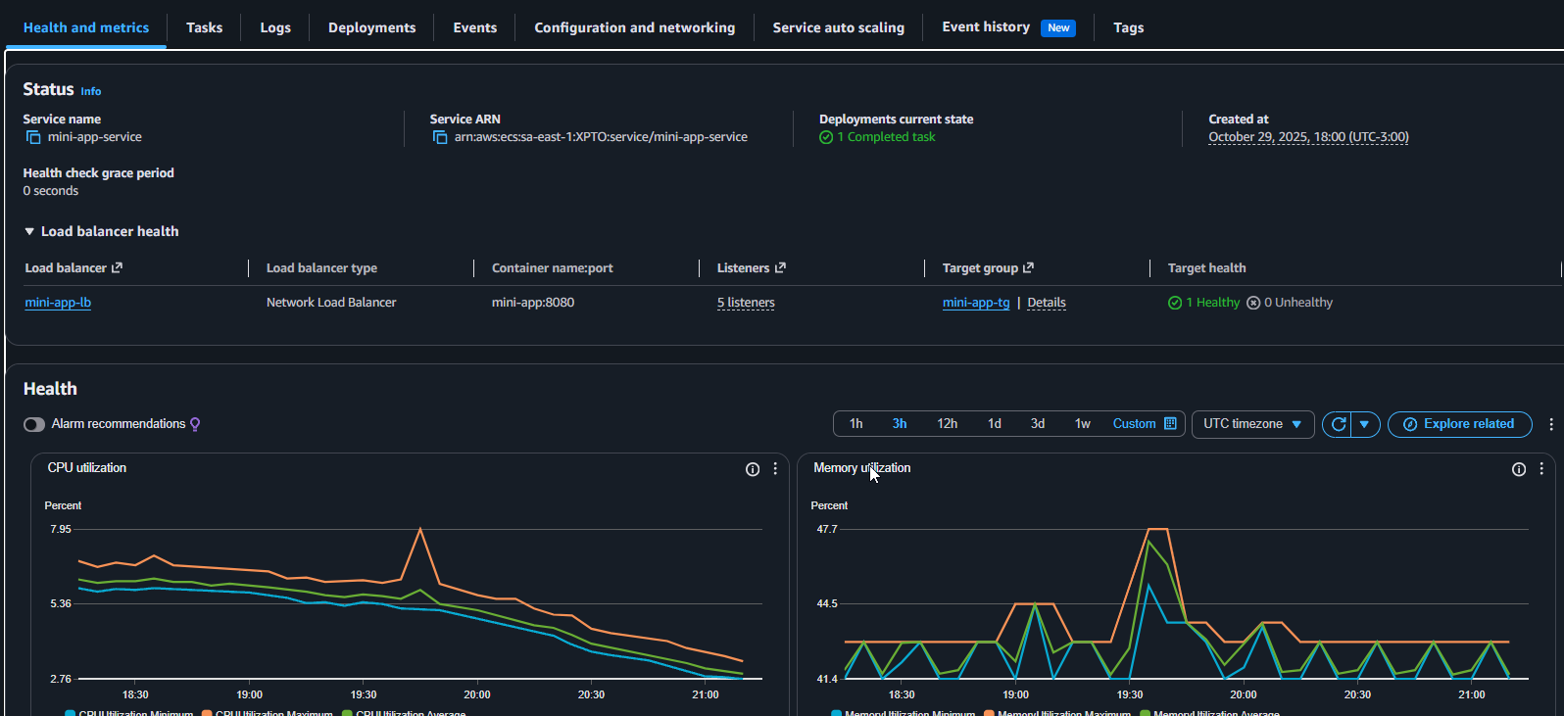
Deploy AWS

